Slide 1
Дискретна математика
доц. д-р Тодорка Глушкова,
Катедра „Компютърни технологии“, ФМИ
2

Slide 2
Математически основи
Съдържание:
Теория на множествата
Релации
Функции

Slide 3
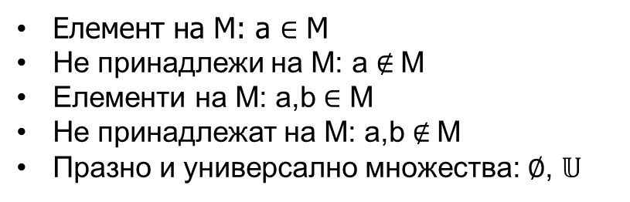
Теория на множествата
Почти всичко в математиката и теоретичната информатика може да се формализира с понятиятя от теорията на множествата.
Множество M: Съвкупност от еднотипни обекти на нашите възприятия или на нашето мислене (Кантор). Обектите наричаме елементи на множеството
Означения:
Елемент на M: a $∈$ M
Не принадлежи на M: a $∉$M
Елементи на M: a,b $∈$ M
Не принадлежат на M: a,b $∉$M
Празно и универсално множества: $∅$, $𝕌$

Slide 4
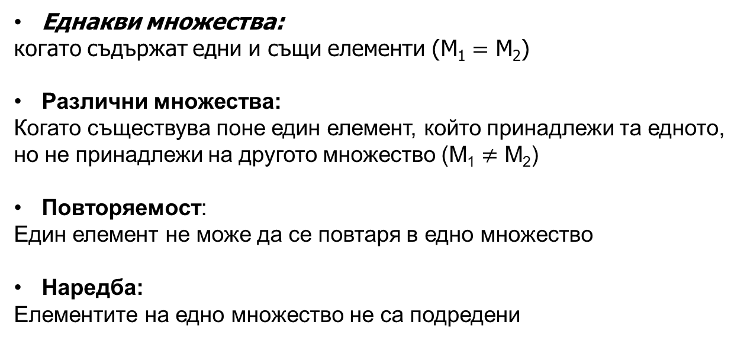
Теория на множествата
Дефиниции:
Еднакви множества:
когато съдържат едни и същи елементи (M₁ $=$ M₂)
Различни множества:
Когато съществува поне един елемент, който принадлежи та едното, но не принадлежи на другото множество (M₁ $≠$ M₂)
Повторяемост:
Един елемент не може да се повтаря в едно множество
Наредба:
Елементите на едно множество не са подредени

Slide 5
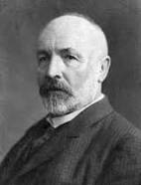
Георг Кантор
Георг Фердинад Лудвиг Филип Кантор
(Georg Ferdinand Ludwig Philipp Cantor)
Роден: 3.03.1845 в Санкт Петербург, Русия
Починал: 6.01.1918 в Хале, Германия
Алма матер: Швейцарска висша техническа школа в Цюрих, Хумболдтовия университет в Берлин
Работил: Университет Хале-Витенберг
Немски математик, най-известен като създател на съвременната теория на множествата – фундаментална теория в математиката.

Slide 6
Представяне на множества
Съществуват два начина за дефиниране елементите на множествата:
Чрез явно изброяване, ако са краен брой
Чрез определена зависимост, на които тези елементи трябва да отговарят.
Например:
а)М={a,b,c,…,x,y,z};
б) M e множеството на всички положителни реални числа

Slide 7







Примери
?
Множества
?
Представяния
$ℕ$ $=$ { 1, 2, 3, 4, … }
$ℕ$₀ $=$ { 0, 1, 2, 3, 4, … }
$ℤ$ $=$ { …, -2, -1, 0, 1, 2, … }
M₃ $=$ { n $∈ℕ$ | n mod 2=1 }
M₁ $=$ { 2, 4, 6, 8, 10, … }
M₂ $=$ { 0, 1, 4, 9, 16, 25, … }
M₄ $=$ { n² | n $∈$ $ℕ$₀ }

Slide 8



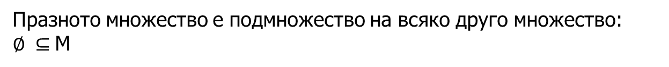
Отношения между множества
Подмножества:
M₁ $⊆$ M₂ :⇔ от a $∈$ M₁ следва a $∈$ M₂
Празното множество е подмножество на всяко друго множество: $∅ ⊆$M
M₁ $=$ M₂ ⇔ M₁ $⊆$M₂ и M₂ $⊆$ M₁
Пример:
А={1,3,5}; B={1,2,3,4,5}. Тогава А⊆В.
Истински подмножества:
M₁ $⊂$ M₂ :⇔ M₁ $⊆$ M₂ и M₁ $≠$M₂

Slide 9
Обвивка на множество
Теорема 1. За всяко произволно множество А е вярно: ∅ ⊆ А.
В много случаи се налага да разгледаме всички подмножества на дадено множество.
Дефиниция: Множеството от всички подмножества на А се нарича обвивка на А. Означаваме я с Р(А) и:
Р(А)= {B⏐B ⊆ A}
Пример: А={2,3}. Тогава: P(A)={∅,{2},{3},{2,3}}

Slide 10
Мощност на множество
Често се налага да определим колко е голямо едно множество, т.е. колко елемента има.
Ако множеството А има краен брой елементи, то А е крайно и мощността му е броя на тези елементи, т.е. ⏐А⏐=n.
Всяко множество, което не е крайно се нарича безкрайно и е предмет на разглеждане в други математически дисциплини.

Slide 11
Структурирани множества
Структурираните множества са:
наредените n-орки;
матриците;
низовете.

Slide 12
Наредени двойки и n-торки
Дефиниция: Наредената двойка е последователност от два обекта, разгледани в определен ред. Записваме (х,у). В някои случаи х и у се наричат координати.
Наредените двойки (а,b) и (с,d) са еквивалентни ⇔ a=c и b=d.
Дефиниция: Декартово произведение на множествата А и В е множеството от наредени двойки с първи елемент от А и втори – от В. Бележим с АхВ.
АхВ={(a,b) ⏐a∈A ∧ b∈B}
Забележете, че множествата {a,b}={b,a},но наредените двойки (a,b) ≠ (b,a).

Slide 13
Наредени двойки и n-торки
Дефиниция: Наредена n-орка (a₁,a₂,…a_{n}) e последователност от n- наредени обекта. Две n- орки са еквивалентни (a₁,a₂,…a_{n}) =(b₁,b₂,…b_{n}) ⇔ a_{i}=b_{i} за ∀i=1..n
Декартово произведение на множествата A₁xA₂x…A_{n}={(a₁,a₂,…a_{n} )⏐a_{i}∈A_{i} за ∀i=1..n}
Наредената n-орка (a₁,a₂,…a_{n}) се нарича още крайна последователност или нареден списък.

Slide 14
Низове и последователности
Всеки елемент в множеството се съдържа само веднъж в него, а елементите му са неподредени.
Обекти, подобни на множествата, в които даден елемент може да се срещне няколко пъти ще наричаме списък.
В списъците реда на елементите не е фиксиран и затова ще ги наричаме неподредени.
Ако елементите на списъка са подредени, ще го наричаме подреден списък или последователност.

Slide 15
Низове и последователности
Ако броят на елементите в n-орката е безкраен, получаваме безкраен списък или безкрайна последователност.
Формално една безкрайна последователност от едно множество А е подреден списък от елементи на А, индексирани посредством положителни цели числа.Бележим {a₁,a₂,…a_{i}… }, i=1.. ∞, а_{i} се наричат терми.
Понякога е удобно поредицата да започва с 0, а не с 1.

Slide 16
Низове и последователности
Често се налага да вземем определени терми от една последователност и да образуваме нова последователност, която наричаме подпоследователност на оригиналната.
Особено важни в компютърните науки са крайните списъци.

Slide 17
Матрици
Един начин да генерализираме понятието списък е като увеличим неговата размерност.
За да подредим елементите в двумерното поле ще използваме наредени двойки от естествени числа(индекси).
Такова подреждане наричаме матрица.Т.е., ако m,n∈ N, а S е множество, то А е (mxn) матрица с елементи от S:
⏐a₁₁ a₁₂ … a_{1n} ⏐
A= ⏐a₂₁ a₂₂ … a_{2n} ⏐
⏐a_{m1} a_{m2} …a_{mn} ⏐ съкратено А=(a_{ij})

Slide 18
Матрици
Матрицата има m- реда и n- стълба индексирани чрез множеството:
I={1,2,3…m}x{1,2,3…n}.
Т.е. можем да говорим за това, как елементите могат да бъдат индексирани чрез индексни множества, за да се получат списъци или матрици:
Х = {x_{i} , където i∈ I}

Slide 19
Операции с множества
Върху множествата могат да бъдат дефинирани различни операции
Много релации и операции с множества могат да бъдат онагледени интуитивно посредством диаграмите на Вен
M₁
M₃
M₁
M₃
M₂
M₂

Slide 20
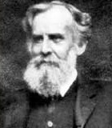
Джон Вен
Джон Вен (John Venn)
Роден: 04.08.1834 в Хъл, Йоркшър, Англия
Починал: 04.04.1923, Кембридж, Англия
Британски логик и философ
Известен е с представянето на диаграми на Вен
Използват се в различни области, включително теория на множествата, теория на вероятности, логика, статистика и компютърните науки.

Slide 21
Примери
Пример: Нека А е множеството на простите числа, а В – множеството на естествените числа, които при деление на 4 дават остатък 1. Тогава:
А={2,3,5,7,11,13,17,19,23,29…}
B={5,9,13,17,21,25,29…}
A ∪ В={2,3,5,7,9,11,13,17,19,21,23,25,29…}
А∩ В={5,13,17,29…}

Slide 22
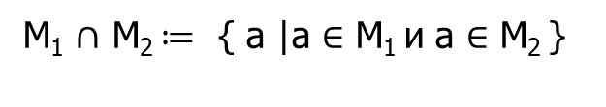
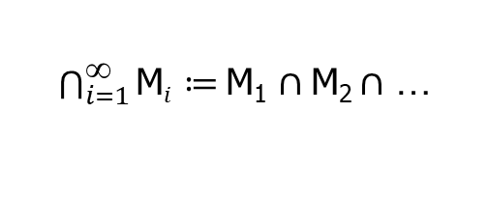

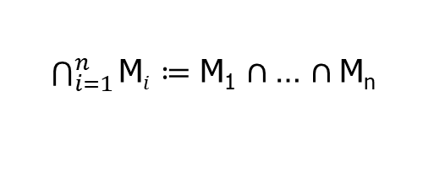
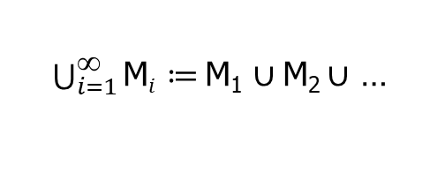
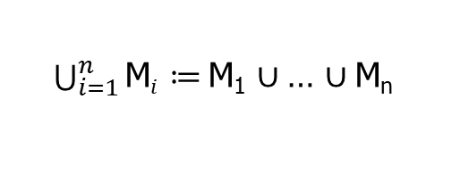
Операции с множества
Обединение:
M₁
M₁ $∪$ M₂ $≔${ a |a $∈$ M₁ или a $∈$ M₂ }
$\bigcup_{i=1}^{n}{\text{M}i}$ $≔$M₁ $∪$… $∪$M_{n}
M₂
$\bigcup_{i=1}^{∞}{\text{M}i}$ $≔$M₁ $∪$M₂ $∪$ …
U
Сечение:
M₁
M₁ $∩$ M₂ $≔$ { a |a $∈$ M₁ и a $∈$ M₂ }
$\bigcap_{i=1}^{n}{\text{M}i}$ $≔$ M₁ $∩$… $∩$M_{n}
M₂
$\bigcap_{i=1}^{∞}{\text{M}i}$ $≔$M₁ $∩$M₂ $∩$ …
U

Slide 23


Операции с множества
Разлика:
M₁
M₁ \ M₂ $≔$ { a |a $∈$ M₁ или a $∉$ M₂ }
M₂
U
Допълнение/Комплимент:
M $≔$ $𝕌$\ M
M
U

Slide 24








Закони за множества
Комутативен:
M₁ $∪$ M₂ $=$M₂ $∪$M₁
M₁ $∩$ M₂ $=$M₂ $∩$ M₁
Дистрибутивен:
M₁ $∪$ (M₂ $∩$ M₃ )$=($M₁ $∪$M₂) $∩(\text{M}\text{1} ∪ \text{M}\text{3}\text{)}$
M₁ $∩$ (M₂ $∪$ M₃ )$=($M₁ $$ M₂)∪$(\text{M}\text{1}∩\text{M}\text{3}\text{)}$
Неутрални елементи:
M $∪$ $∅$ $=$M
M $∩$ $𝕌$ $=$M
Инверсни елементи:
M $∪$ M $= 𝕌$
M $∩$ M $= ∅$

Slide 25












Вен- диаграми за Дистрибутивния Закон
M₁
M₂ $∪$ M₃
M₁ $∩$ (M₂ $∪$ M₃)
M₁
M₂
M₁
M₂
M₁
M₂
$$∩$$
$$=$$
M₃
M₃
M₃
$$=$$
M₁
M₂
M₁
M₂
M₁
M₂
$$∪$$
$$=$$
M₃
M₃
M₃
M₁ $∩$ M₂
M₁ $∩$ M₃
(M₁ $∩$ M₂)
(M₁ $∩$ M₃)
$$∪$$

Slide 26












Вен-диаграми за Дистрибутивния Закон
M₁
M₂ $∩$ M₃
M₁ $∪$ (M₂ $∩$ M₃)
M₁
M₂
M₁
M₂
$$=$$
M₁
M₂
$$∪$$
M₃
M₃
M₃
$$=$$
M₁
M₂
M₁
M₂
M₁
M₂
$$∩$$
$$=$$
M₃
M₃
M₃
M₁ $∪$ M₂
M₁ $∪$ M₃
(M₁ $∪$ M₂)
(M₁ $∪$ M₃)
$$∩$$

Slide 27








Закони за множества
Идемпотентност:
M $∪$ M $=$M
M $∩$ M $=$M
Асоциативност:
M₁ $∪$ (M₂ $∪$ M₃ )$=($M₁ $∪$M₂) $∪ \text{M}\text{3}$
M₁ $∩$ (M₂ $∩$M₃ ) $=($M₁ $∩$M₂) $∩\text{M}\text{3}$
Абсорбация:
M₁ $∪$ (M₁ $∩$M₂ )$=$M₁
M₁ $∩$ (M₁$∪$ M₂ )$=$ M₁
Де Морган:
M₁ $∪$ M₂$=$M₁ $∩$ M₂
M₁ $∩$M₂$=$M₁$∪$ M₂

Slide 28
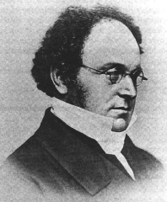
Де Морган
Август Де Морган
(Augustus De Morgan)
Роден: 1806 г., Англия
Починал: 1871 г., Англия
Британски математик
Принадлежи към един от значимите създатели на математическата логика
Дефинира понятието за пълна индукция

Slide 29



Закони за множества
Поглъщане:
M $∪$ $𝕌$ $= 𝕌$
M $∩$ $∅$ $= ∅$
Двойно отрицание:
M $=$M

Slide 30
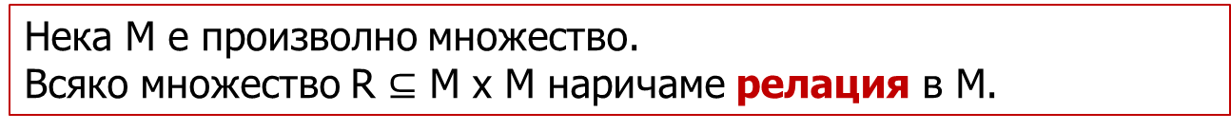



Релации
Нека M е произволно множество.
Множеството M x M $≔$ { ( x, y ) | x, y $∈$M } наричаме декартово произведение на M.
Следователно, декартовото произведение M x M е множеството на всички подредени двойки ( x, y ) на елементите от M
Нека M е произволно множество.
Всяко множество R $⊆$ M x M наричаме релация в M.
Всяка релация може да се разглежда като подмножество на M x M. Бележим с x $∼$_{R} y
Означения:
x $∼$_{R} y , ако ( x, y ) $∈$ R
x $≁$_{R} y , ако ( x, y ) $∉$ R

Slide 31

Представяне на релации
Множество:
Граф:
R $≔$ {(1, 1), (1,4), (2,1), (3,1), (4,3)}
1
2
3
4
Таблица:
Матрица:
1
2
3
4
1
1
0
0
1
1 0 0 1
1 0 0 0
1 0 0 0
0 0 1 0
2
1
0
0
0
3
1
0
0
0
4
0
0
1
0

Slide 32
Свойства на Релациите
Дефиниции:
Рефлексивна: ако x $∼$ x за всички x $∈$ M
Симетрична: ако от x $∼$ y следва винаги, че y $∼$ x
Асиметрична: ако от x $∼$ y следва винаги y $≁$ x
Транзитивна: ако от x $∼$ y и y $∼$ z следва винаги x$∼$ z

Slide 33
Функции
Дефиниция: Една функция f:A → B е правило, според което на всеки елемент х от А се съпоставя точно един елемент f(x) от В.
От гледна точка на множествата една функция от А към В е подмножество на АхВ, удоволетворяващо следното условие:
{∀a∈A:∃b∈B:(a,b)∈f}∧
{∀a ∈A :∀b₁,b₂∈ B:([(a,b₁)∈f ∧(a,b₂)∈f]→b₁=b₂)}

Slide 34
Примери
f: R → R, f(x)= x² за всяко х от R или в множествено-теоретичен аспект:
f={(x,x²) ⏐ x∈ R}.
Т.е. f съдържа наредени двойки като (5,25);
(-5,25);(-π , π ²),но не съдържа (36,6) или (2,-4).

Slide 35
Функции
Дефиниция: Две функции са еквивалентни, тогава и само тогава, когато и трите им множества са съответно еквивалентни.
Т.е. f, g:A→B са еквивалентни⇔ ∀x∈A: f(x)=g(x)
Разгледаните до тук функции са функции на един аргумент.
Нека А₁,А₂...A_{n},B са множества.
Тогава: f: А₁xА₂x...xA_{n} →B е функция на n-променливи или аргументи.

Slide 36
Теоретични понятия за функция
Всички елементи от дефиниционната област на една функция се появяват като първа координата на подредената двойка на функцията, но не всички елементи на кообластта се появяват като втора координата.
Дефиниция: За f: A →B рангът на функцията е: range(f)={b∈B⏐∃a∈A:(a,b)∈ f} или range(f)={f(a)⏐a ∈ A}
С други думи рангът на една функция е подмножество на множеството на стойности на тази на функцията.

Slide 37
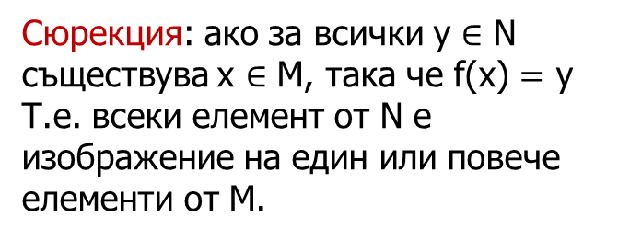
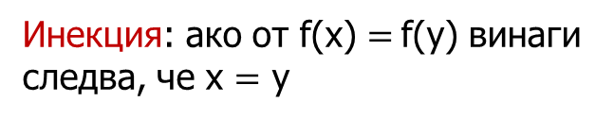
Видове функции
Една функция f: M $→$ N се нарича:
Сюрекция: ако за всички y $∈$ N съществува x $∈$ M, така че f(x) $=$ y
Т.е. всеки елемент от N е изображение на един или повече елементи от М.
Инекция: ако от f(x) $=$f(y) винаги следва, че x $=$ y

Slide 38
Примери
Пример 1: f:R→ R, f(x)=x² , ∀х ∈ R не е сюрекция, защото рангът на функцията е множеството на реалните неотрицател-ни числа. Ако, обаче, я запишем така:
f:R→ R+∪ {0}, тогава тя е сюрекция.
Пример 2: f:R→ R, f(x)=x² , ∀х ∈ R не е инекция, защото f(5)=25; f(-5)=25.
(5 ≠-5,a 25=25)

Slide 39
Видове функции
Биекция: ако f е едновременно инекция и сюрекция, казваме, че е биекция.
Това е взаимно-еднозначно съответствие между елементите на дефиниционното и целевото множества

Slide 40
Операции върху функции
Да въведем операции над функции, като в резултат получим отново функция, т.е. да вдигнем нивото на абстракция. Нека f и g: A →B са функции. Тогава:
Сума (по елементи) f+g=s е функция, която за ∀x∈A: s(x)=f(x)+g(x).
Произведение (по елементи) f.g=р е функция, която за ∀x∈A: р(x)=f(x).g(x).
Забележка: Тези действия са възможни, само ако тези функции са дефинирани в една и съща кообласт.

Slide 41
Операции върху функции
Дефиниция: Нека f:A→B; g:B→С. Тогава g•f:A → C, такава че за ∀x∈A: (g•f)(х)= g(f(х)) се нарича суперпозиция на функциите. Така образуваме съставни функции(или функция във функция).
f
g
х
f(x)
g(f(x))
A
B
C
g•f

Slide 42
Операции върху функции
Дефиниция: Нека f:A→B е биекция. Тогава обратната функция f⁻¹: B → A е също биекция и се задава с правилото: f⁻¹(у)= х ⇔ f(x)=y.
A
B
C
1
2
3

Slide 43
Операции върху функции
Дефиниция: Функция, която изобразява ∀x∈A в себе си се нарича идентитет. Бележим i_{A}(x)=x.
Теорема: Нека f:A→B; g:B→С са биективни функции. Тогава:
А) f⁻¹•f= i_{A}; f • f⁻¹ = i_{B};
B) (g•f)⁻¹ = f⁻¹ •g⁻¹;

Slide 44
Разбиране на безкрайността: Сравняване на множества
Ако не можем да броим, можем ли и как да установим кои пулове са повече
?
Идея: сравняване мощност на множества посредством съществуване на биекция

Slide 45
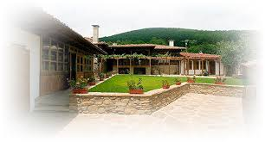

Разбиране на безкрайността: Хилбертов хотел
?
Можем ли да го настаним
да
?
Как ще го настаним
Хилбертов хотел: хотел с безкрайно много стаи
Всички стаи са заети
Пристига нов гост
n+1
n
n-1
2
1

Slide 46
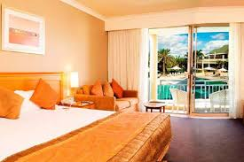

Хилбертов хотел
?
Можем ли да го настаним
да
?
Как ще го настаним
Хилбертов хотел: хотел с безкрайно много стаи
Всички стаи са заети
Пристига нов гост
n+1
n
n-1
2
1

Slide 47
Формално обяснение (доказателство)
Множествата N и N\{1} са равномощни понеже: съществува биекция (преместване на гост в съседна стая)
f: n → n+1 от N към N\{1}

Slide 48
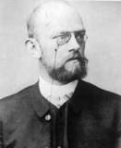
Давид Хилберт
Давид Хилберт (David Hilbert):
Роден: 23 януари 1862, Кьонигсберг, Източна Прусия
Починал: 14 февруари 1943, Гьотинген, Германия
Немски математик сред най-влиятелните на 19-20 век.
Своята известност на велик математик дължи на създаването и развиването на голям кръг математически теории като теорията на инвариантите, аксиомизация на геометрията
Идеята за хилбертовото пространство е в основите на функционалния анализ.
Хилберт и неговите студенти развиват съществени части от математическата инфраструктура, необходима за квантовата механика и общата теория на относителността.

Slide 49
Използвана литература в курса
D. W. Hoffmann, Theoretische Informatik, Hansen Verlag, 2009
H. P. Gumm, M. Sommer, Einfuehrung in die Informatik, Oldenbourg Wissenschaftsverlag, 2004
J. W. Grossman, Discrete Mathematics, Macmillan Pub. Co., 1990
К. Манев, Увод в дискретната математика, КЛМН, 2005
Й. Денев, Р. Павлов, Я. Демирович. Дискретна математика. Наука и изкуство, София, 1984.

Slide 50
Използвана литература в курса
Д. Байнов, С. Костадинов, Р. Павлов, Л. Луканова. Ръководство за решаване на задачи по дискретна математика. Университетско издателство “Паисий Хилендарски”, Пловдив, 1990.
В.А. Успенский, Машина Поста, Москва, Наука, 1988, ISBN 5-02-013735-9.
L. Lovasz, J. Pelikan, K. Vesztergombi, Discrete Mathematics – Elementary and Beyond, Springer Verlag, New York, 2003, ISBN 0-387-95584-4.

Slide 51
Използвана литература в курса
E. Bender, S. Williamson, A Short Course in Discrete Mathematics, Dover, 2006, ISBN 0-486-43946-1.
P. Linz, An Introduction to Formal Languages and Automata, Jones and Bartlett Publishers, 6-th edition, Jones & Bartlett Publishers, ISBN-13: 9781284077247, 2016
Kenneth H. Rosen, Kamala Krithivasan, Discrete mathematics and its application, McGraw-Hill Companies, 7-th edition, ISBN 978-0-07-338309-5, 2012

Slide 52
Използвана литература в курса
Owen D. Byer, Deirdre L. Smeltzer, Kenneth L. Wantz, Journey into Discrete Mathematics, AMS, MAA Press, Providence Rhode Island, ISBN 9781470446963, 2018
Christopher Rhoades, Introductory Discrete Mathematics, Willford Press, ISBN 1682854922, 9781682854921, 2018
David Liben-Nowell, Discrete Mathematics for Computer Science, Wiley, 2017, ISBN 1119397197, 9781119397199, 2017.
http://www.jflap.org/ - софтуерна среда

